Slide 1
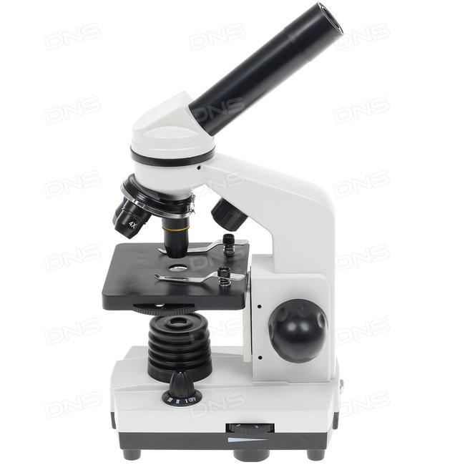
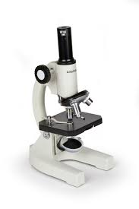
Микроскопический анализ ЛРС

Slide 2
Использование микроскопического анализа:
Применяется для анализа:
резаного ЛРС
порошкованного ЛРС
прессованного ЛРС
гранулированного ЛРС
Для отличия ЛРС от примесей

Slide 3
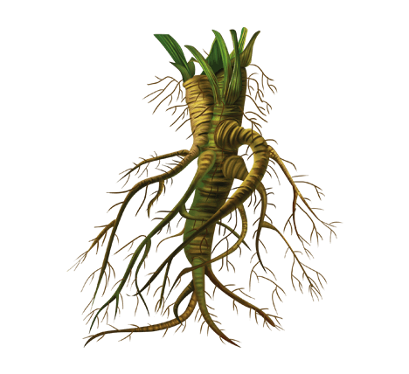
Резаное сырье – корни алтея лекарственного

Slide 4
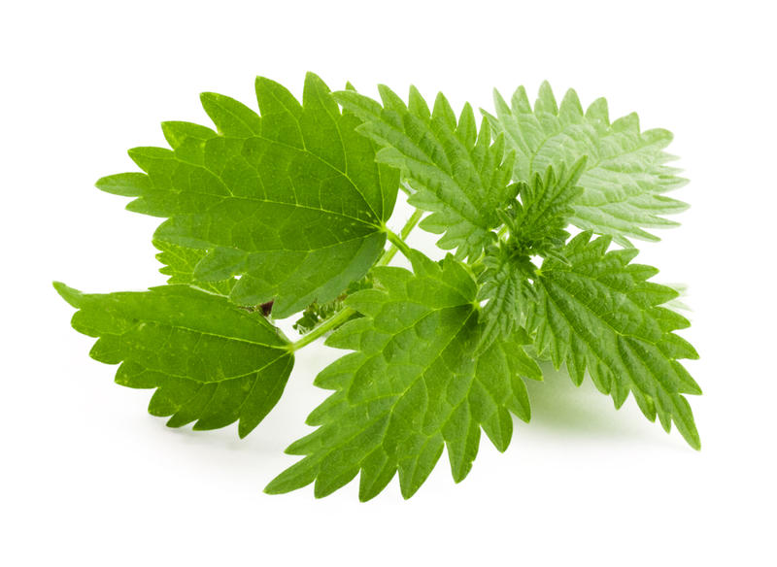
Порошкованное сырье – листья крапивы

Slide 5
Прессованное сырье – Фитол 3 в брикетах

Slide 6
Гранулированное сырье – шиповник

Slide 7
Микроскопический анализ не может быть окончательным критерием идентификации растительного сырья. Только в совокупности с другими методами анализа (макроскопическим, химическим, хроматографическим, люминисцентным) можно достоверно установить подлинность объекта исследования.

Slide 8
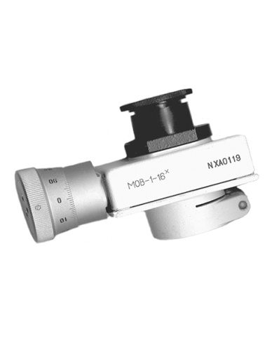
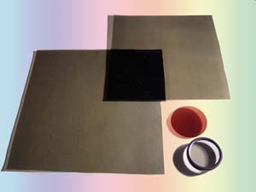
Оборудование и материалы:
Микроскоп
Лупа
Поляроиды
Объективный и окулярный микрометры

Slide 9
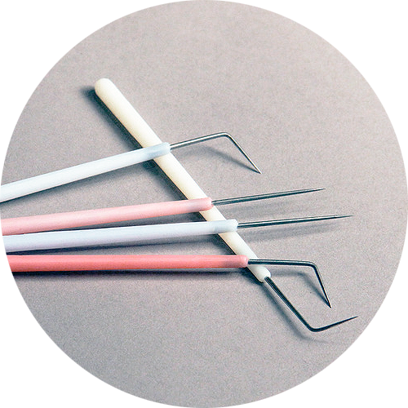
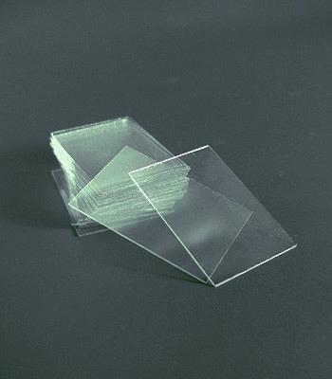
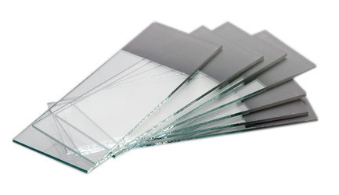
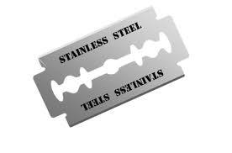
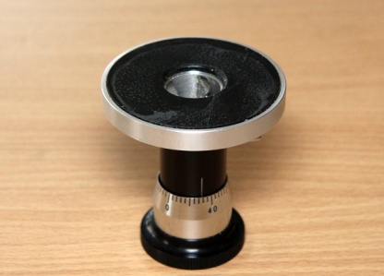
Для приготовления ботанических срезов требуется:
Бритва
Микротом
Препаровальные иглы
Покровное стекло
Предметное стекло

Slide 10
Реактивы:
Включающие и просветляющие
Вода
Глицерин
Смесь вода-глицерин 1:2
5% раствор хлоралгидрата
Водный раствор щелочей
Раствор перекиси водорода
2. Реактивы для микрохимических реакций

Slide 11
Подготовка образца для микроскопического анализа
Внешний осмотр: визуально или с помощью лупы с 10х увеличением, желательно при дневном освещении. Отмечают цвет, опушенность, наличие дополнительных признаков, проверяют запах при истирании кусочков сырья между пальцами, определяют морфологическую группу ЛРС.
Размягчение

Slide 12
Размягчение (виды)
Холодное размачивание: сухое сырье помещают в колбу со смесью вода-глицерин (2:1) или вода-96% спирт-глицерин (1:1:1) с добавлением фенола или другого консерванта. Сроки размачивания:
Мелкие семена, плоды, листья, травы, цветки: 1-2 суток
Коры, корни, корневища, твердые плоды и семена, толстые стебли: 3-5 суток
Notes:
Самый распространенный способ, рекомендуемый для всез видов сырья

Slide 13
2. Размягчение в парах воды: главное отличие от предыдущего – отсутствие контакта сырья с водой. Способ более длительный, однако гарантирует сохранность структуры сырья, содержимого клеток, предохраняет от чрезмерного набухания или ослизнения.
Размягчение проводят во влажной камере (колба или эксикатор). Сырье увлажняется водяными парами. Мягкие и тонкие объекты оставляют на сутки, более твердые – на 2 и более суток.

Slide 15
3. Горячий способ размягчения:
Размягчение в воде: заключается в кипячении сырья в воде. Тонкие листья и цветки кипятят 3-5 минут, кору и подземные органы – 20-30 минут. Плоды и семена не кипятят, а распаривают: помещают в марлевом мешочке в пары воды, не погружая их.
Размягчение в растворе щелочи: используется для листьев. Кусочки листьев кипятят в стаканчике в 3-5% растворе натрия или калия гидроксида в течение 2-5 минут. Жидкость сливают, сырье промывают водой.

Slide 16
Размягчение в растворе хлорилгидрата: для получения срезов коры и подземных органов их размягчают и просветляют кипячением в растворе хлоралгидратав течение 10-20 минут.

Slide 17
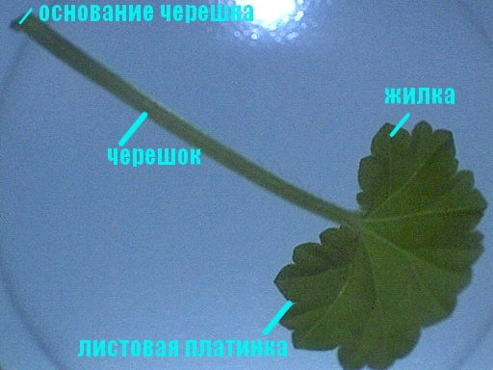
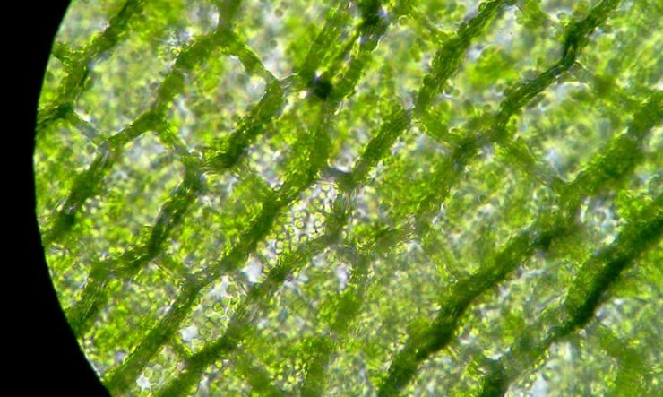
Приготовление временных микропрепаратов
Препараты с поверхности:
Для листьев: мелкие листья используют целиком, от крупных берут отдельные участки: край, зубчик по краю листа, участок главной жилки, верхушка листа, основание
Notes:
Также готовят поперечные срезы. Рассматривают с двух сторон

Slide 18
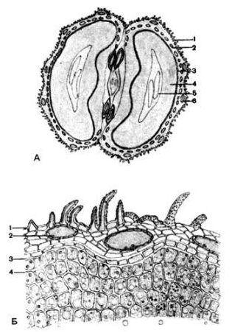
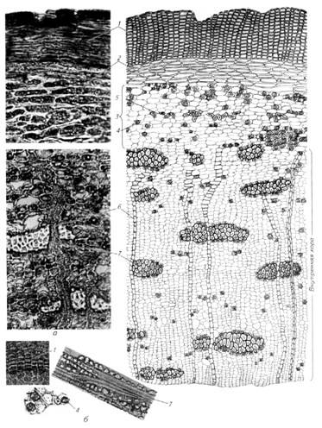
Препараты цветков: готовят из отдельных частей соцветия и цветка.
Препараты плодов и семян: готовят поперечные срезы
Препараты коры и подземных органов: поперечные и продольные срезы
Notes:
Анис и коры крушины

Slide 19
Приготовление срезов
Notes:
Стебель ириса, поперечный срез

